Slide 1










Kể chuyện
SƠN TINH, THỦY TINH

Slide 2

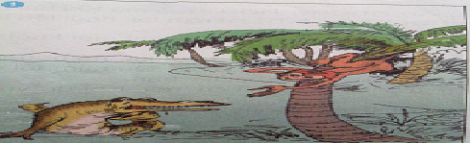
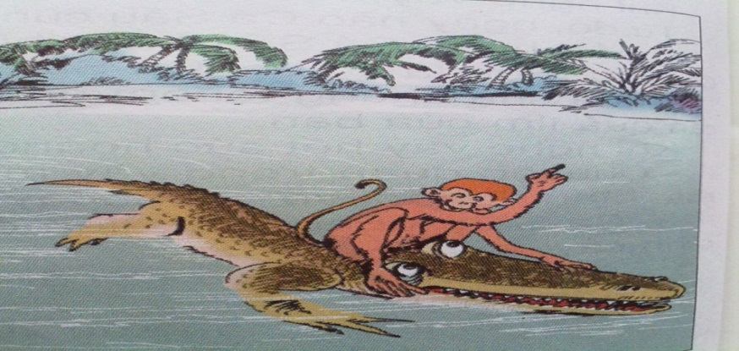
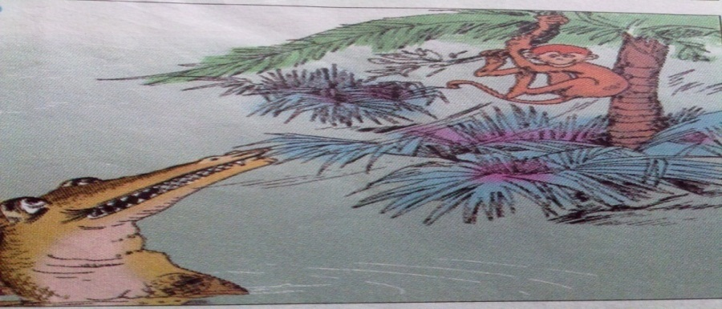
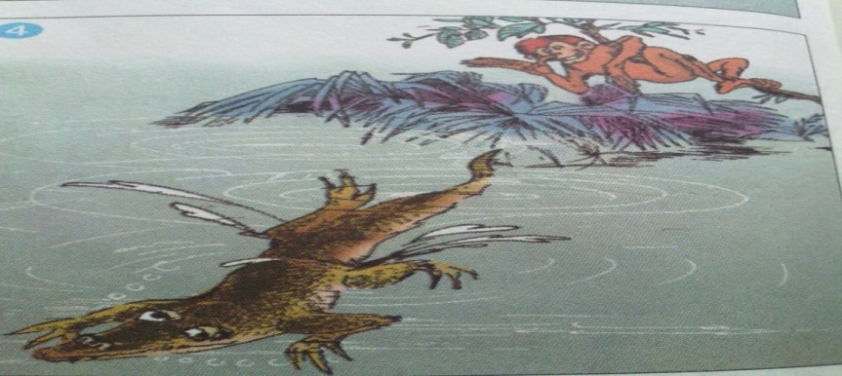
Khởi động
Dựa vào tranh kể lại một đoạn của
câu chuyện “Quả tim khỉ”

Slide 3
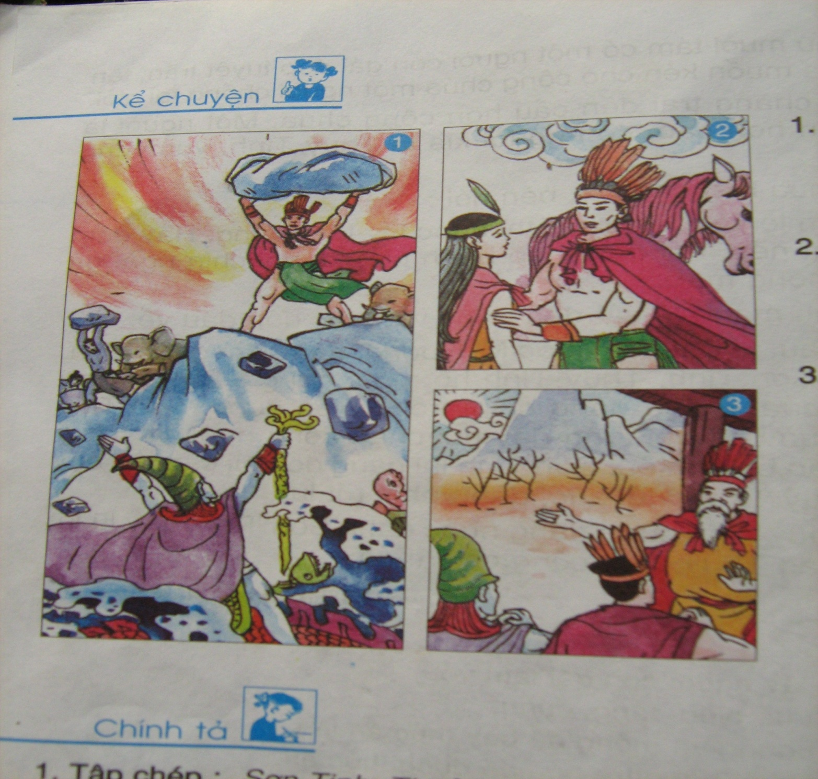
Thứ sáu ngày 22 tháng 5 năm 2020
Kể chuyện
Sơn Tinh, Thủy Tinh

Slide 4
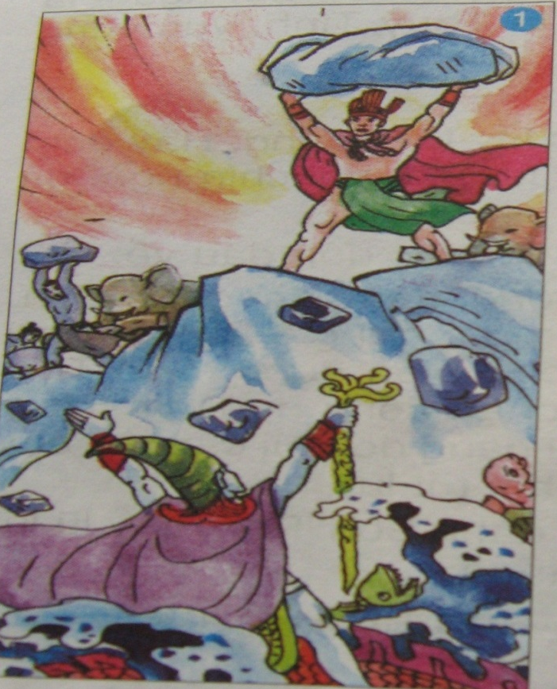


1.Sắp xếp lại thứ tự tranh theo đúng nội dung câu chuyện.
2
Sơn Tinh mang lễ vật đến trước đón Mỵ Nương về núi
3
Vua Hùng Vương tiếp hai vị thần Sơn Tinh và Thuỷ Tinh đến cầu hôn công chúa Mỵ Nương
1
Cuộc chiến đấu giữa hai vị thần Sơn Tinh và Thuỷ Tinh

Slide 5

2. Dựa vào kết quả của bài tập 1, hãy kể lại từng đoạn câu chuyện theo tranh:
1
3
2
2

Slide 6
SƠN TINH, THỦY TINH

Slide 7
SƠN TINH, THỦY TINH
2

Slide 8
SƠN TINH, THỦY TINH

Slide 9

Truyện Sơn Tinh, Thủy Tinh nói lên điều gì có thật?

Slide 10
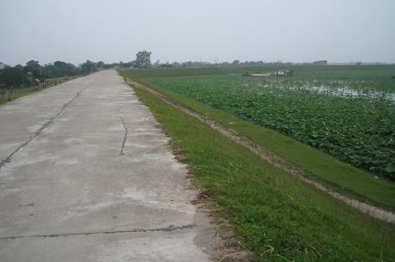
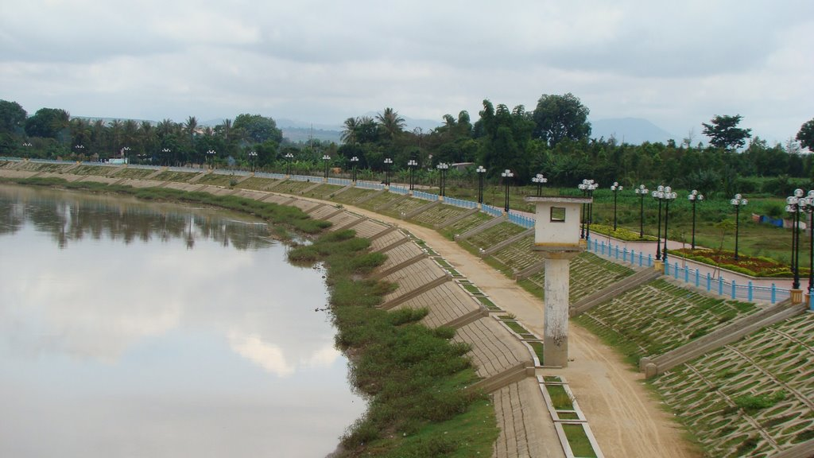
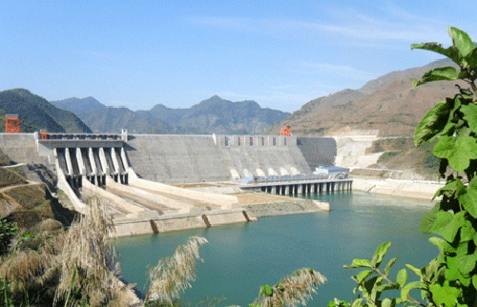
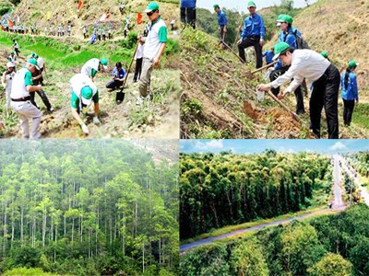
Phòng chống lũ lụt
Đê
Kè
Nhà máy thủy điện
Trồng rừng chống lũ

Slide 11
Dặn dò:
- Về tập kể lại toàn bộ câu chuyện

Slide 13
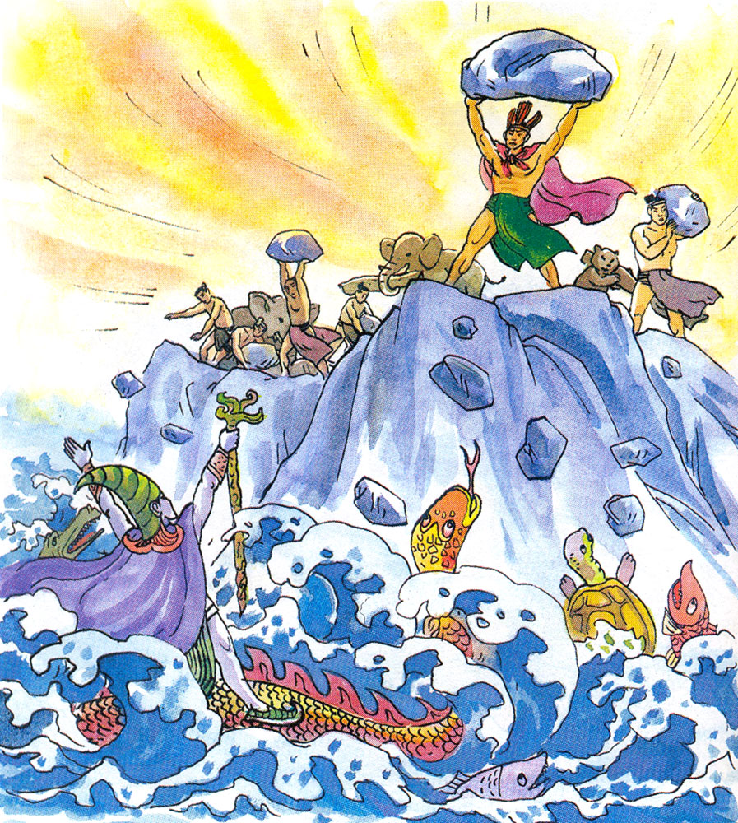
Tạm Biệt Các Em!

